Slide 1
PANORAMA HVAC-R BRASIL 2015

Slide 2
O quê é mais importante na compra de um Ap. de um A.C. residencial?
Pesquisa Elaborada pelo DEE- Abrava /2014

Slide 3
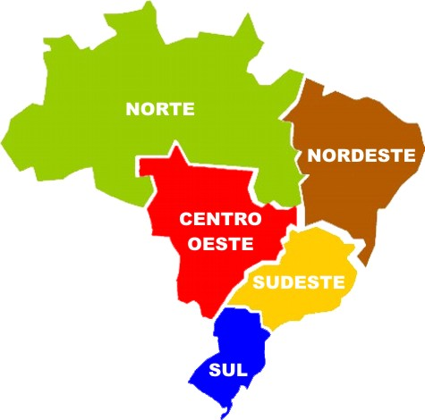
Mercado de Ar Condicionado, Splits, por regiões 2015
17%
10%
22%
32%
18%
Fonte: Internet – elaboração: DEE-ABRAVA

Slide 4
Mercado de Ar Condicionado, CENTRAL – FAN COIL , por regiões
21%
6%
17%
47%
10%
Fonte: Internet – Infográfico: DEE-ABRAVA

Slide 5
Mercado de Ar Condicionado, Chiller ( A.G.) , por regiões
23%
4%
11%
48%
14%
Fonte: Internet – Infográfico: DEE-ABRAVA

Slide 6
Mercado de Ar Condicionado, CENTRAL - SELF, por regiões.
18%
7%
16%
45%
14%
Fonte: Internet –Infográfico: DEE-ABRAVA

Slide 7
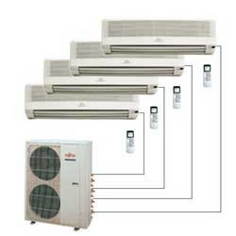
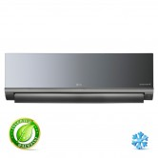
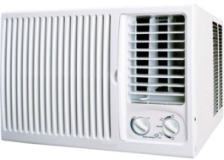
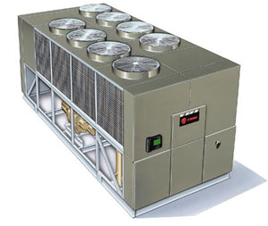
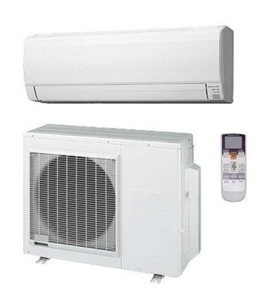
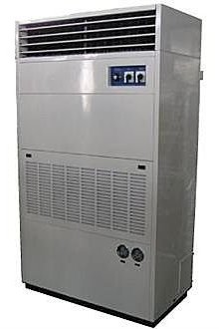
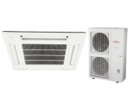
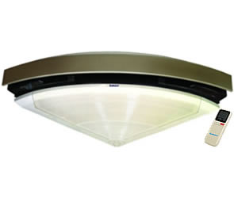
* = Projeção

Slide 15
Crescimento em TR (Tonelada de Refrigeração)
do setor de Ar Condicionado:
2014 – 21%
2015 –12% (Projeção)

Slide 16
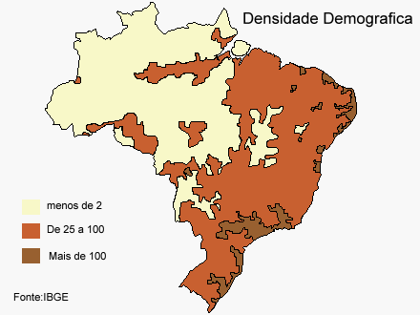
Mercado de oportunidades para o ar cond.residencial Aparelhos de janela e mini split
O número de residências no Brasil segundo PNAD- IBGE são 62,8 milhões.
Sendo:
73 % casas
27 % apartamentos
Apenas 18% das residências possuem ar condicionado
População: 200,2 milhões hab.em 2014
Fonte: IBGE

Slide 17
* Projeção 2015

Slide 18
Bom negócios para todos nós,
em 2015!

Slide 19
Denilson Forato Dpto de Economia e Estatítica ABRAVA

